Slide 1

Дескрипторы и метаклассы
Базы данных и PyQT
Урок 2
Дескрипторы атрибутов, доступ к атрибутам. Метаклассы.

Slide 2

Цели урока
Рассмотреть ООП:
Дескрипторы атрибутов;
Метаклассы.

Slide 3
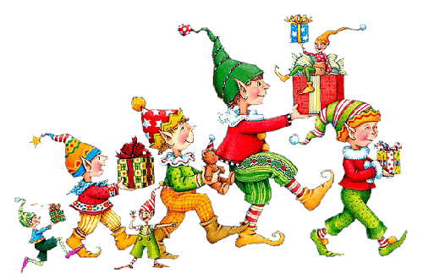
Дескрипторы атрибутов

Slide 4
Дескрипторы атрибутов
Хорошая штука - свойство (@property).

Slide 5
Дескрипторы атрибутов
class C:
def __init__(self):
self._x = None
@property
def x(self):
return self._x
@x.setter
def x(self, value):
if value > 0:
self._x = value
else:
self._x = 0
@x.deleter
def x(self):
del self._x
Хорошая штука - свойство (@property).

Slide 6
Дескрипторы атрибутов
class C:
def __init__(self):
self._x = None
@property
def x(self):
return self._x
@x.setter
def x(self, value):
if value > 0:
self._x = value
else:
self._x = 0
@x.deleter
def x(self):
del self._x
Хорошая штука - свойство (@property).
Позволяет инкапсулировать атрибуты и проводить контроль значений.

Slide 7

Дескрипторы атрибутов
А если одинаковые проверки нужно выполнить для многих атрибутов?

Slide 8
Дескрипторы атрибутов
class C:
def __init__(self):
self._x = None
@property
def x(self):
return self._x
@x.setter
def x(self, value):
if value > 0:
self._x = value
else:
self._x = 0
@x.deleter
def x(self):
del self._x
А если одинаковые проверки нужно выполнить для многих атрибутов?

Slide 9
Дескрипторы атрибутов
@property
def y(self):
return self._x
@y.setter
def y(self, value):
if value > 0:
self._x = value
else:
self._x = 0
@y.deleter
def y(self):
del self._x
class C:
def __init__(self):
self._x = None
@property
def x(self):
return self._x
@x.setter
def x(self, value):
if value > 0:
self._x = value
else:
self._x = 0
@x.deleter
def x(self):
del self._x
А если одинаковые проверки нужно выполнить для многих атрибутов?
@property
def z(self):
return self._x
@z.setter
def z(self, value):
if value > 0:
self._x = value
else:
self._x = 0
@z.deleter
def z(self):
del self._x

Slide 10
Дескрипторы атрибутов
@property
def y(self):
return self._x
@y.setter
def y(self, value):
if value > 0:
self._x = value
else:
self._x = 0
@y.deleter
def y(self):
del self._x
class C:
def __init__(self):
self._x = None
@property
def x(self):
return self._x
@x.setter
def x(self, value):
if value > 0:
self._x = value
else:
self._x = 0
@x.deleter
def x(self):
del self._x
А если одинаковые проверки нужно выполнить для многих атрибутов?
Да это же...
@property
def z(self):
return self._x
@z.setter
def z(self, value):
if value > 0:
self._x = value
else:
self._x = 0
@z.deleter
def z(self):
del self._x

Slide 11
Дескрипторы атрибутов
@property
def y(self):
return self._x
@y.setter
def y(self, value):
if value > 0:
self._x = value
else:
self._x = 0
@y.deleter
def y(self):
del self._x
class C:
def __init__(self):
self._x = None
@property
def x(self):
return self._x
@x.setter
def x(self, value):
if value > 0:
self._x = value
else:
self._x = 0
@x.deleter
def x(self):
del self._x
А если одинаковые проверки нужно выполнить для многих атрибутов?
Дублирование кода!!!
@property
def z(self):
return self._x
@z.setter
def z(self, value):
if value > 0:
self._x = value
else:
self._x = 0
@z.deleter
def z(self):
del self._x

Slide 12

Дескрипторы атрибутов
Выход - использовать дескрипторы атрибутов

Slide 13
Дескрипторы атрибутов
Выход - использовать дескрипторы атрибутов
Дескриптор – это объект, представляющий значение атрибута.
Реализует один или несколько специальных методов:
__get__()
__set__()
__delete__()
Может подменять механизмы доступа к атрибутам и влиять на выполнение этих операций.

Slide 14
Дескрипторы атрибутов
Дескриптор, контролирующий тип значения
class TypedProperty:
def __init__(self, name, type_name, default=None):
self.name = "_" + name
self.type = type_name
self.default = default if default else type_name()
def __get__(self, instance, cls):
return getattr(instance, self.name, self.default)
def __set__(self, instance, value):
if not isinstance(value, self.type):
raise TypeError("Значение должно быть типа %s" % self.type)
setattr(instance, self.name, value)

Slide 15
Дескрипторы атрибутов
Применение дескриптора
class Foo:
name = TypedProperty("name", str)
num = TypedProperty("num", int, 42)

Slide 16
Дескрипторы атрибутов
Применение дескриптора
class Foo:
name = TypedProperty("name", str)
num = TypedProperty("num", int, 42)
Дескриптор задается на уровне класса

Slide 17
Дескрипторы атрибутов
Протокол дескриптора
__get__(self, obj, type=None) - возвращает значение атрибута;
__set__(self, obj, value) - возвращает None;
__delete__(self, obj) - возвращает None.

Slide 18
Дескрипторы атрибутов
Дескриптор данных
Простой дескриптор

Slide 19
Дескрипторы атрибутов
Дескриптор данных
Простой дескриптор
Реализует метод __set__ .
Всегда перегружает словарь экземпляра.
set

Slide 20
Дескрипторы атрибутов
Дескриптор данных
Простой дескриптор
Реализует метод __set__ .
Всегда перегружает словарь экземпляра.
Не имеет метода __set__ .
Может быть перегружен через словарь экземпляра.
set
set
set

Slide 21
Дескрипторы атрибутов
Где хранить значение атрибута?

Slide 22
Дескрипторы атрибутов
Где хранить значение атрибута?
В облаке;
В атрибуте объекта дескриптора;
В отдельном словаре объекта дескриптора;
В отдельном атрибуте внешнего класса.

Slide 23
Дескрипторы атрибутов
Существуют еще методы

Slide 24
Дескрипторы атрибутов
Существуют еще методы
__getattr__
__getattribute__
__setattr__

Slide 25

Дескрипторы атрибутов
Существуют еще методы
__getattr__
__getattribute__
__setattr__

Slide 26
Дескрипторы атрибутов
Итого
Экземпляры дескрипторов создаются только на уровне класса;
Имя атрибута-дескриптора в классе приоритетнее имен на уровне экземпляров;
Знать разницу между дескриптором данных и простым дескриптором;
Сначала вызываются __getattribute__()/__setattr__(), потом уже __get__()/__set__ дескриптора;
Следует избегать бесконечной рекурсии при реализации методов __getattribute__ и __setattr__.

Slide 27

Метаклассы
[Metaclasses] are deeper magic than 99% of users should ever worry about.
If you wonder whether you need them, you don’t (the people who actually need them know with certainty that they need them, and don’t need an explanation about why).
Tim Peters,
inventor of the timsort algorithm
and prolific Python contributor
* Магия метаклассов не интересна 99 % пользователей. Если вы задаетесь вопросом, нужны ли они вам, - значит нет (люди, которые нуждаются в них, точно об этом знают, без объяснений).

Slide 28
Метаклассы
В Python все - объект.
Класс - тоже объект.
Кто создает класс?

Slide 29

Метаклассы

Slide 30
Метаклассы
Метакласс
Класс

Slide 31
Метаклассы
Создать класс просто:
Spam = type("Spam", (object,), {"name":"Python", "age":25})

Slide 32
Метаклассы
Создать класс просто:
Spam = type("Spam", (object,), {"name":"Python", "age":25})
Имя нового класса
Базовые классы
Атрибуты нового класса

Slide 33
Метаклассы
type - это тоже просто:
class type(name, bases, dict)
With one argument, return the type of an object. The return value is a type object and generally the same object as returned by object.__class__.
With three arguments, return a new type object. This is essentially a dynamic form of the class statement.
https://docs.python.org/3.6/library/functions.html?highlight=type#type

Slide 34
Метаклассы
Использовать метакласс чуть сложнее:
Объявить метакласс

Slide 35
Метаклассы
Использовать метакласс чуть сложнее:
Объявить метакласс
class Meta(type):
def __new__(cls, clsname, bases, clsdict):
return type.__new__(cls, clsname, bases, clsdict)

Slide 36
Метаклассы
Использовать метакласс чуть сложнее:
Объявить метакласс
class Meta(type):
def __new__(cls, clsname, bases, clsdict):
return type.__new__(cls, clsname, bases, clsdict)
2. Использовать метакласс

Slide 37
Метаклассы
Использовать метакласс чуть сложнее:
Объявить метакласс
class Meta(type):
def __new__(cls, clsname, bases, clsdict):
return type.__new__(cls, clsname, bases, clsdict)
2. Использовать метакласс
Python 3
class UserClass(metaclass=Meta):
def __init__(self, x):
self.x = x

Slide 38
Метаклассы
Использовать метакласс чуть сложнее:
Объявить метакласс
class Meta(type):
def __new__(cls, clsname, bases, clsdict):
return type.__new__(cls, clsname, bases, clsdict)
2. Использовать метакласс
Python 3
Python 2
class UserClass(metaclass=Meta):
def __init__(self, x):
self.x = x
class UserClass():
__metaclass__ = Meta
def __init__(self, x):
self.x = x

Slide 39
Метаклассы
А какая выгода от таких сложностей?
class Meta(type):
def __new__(cls, clsname, bases, clsdict):
return type.__new__(cls, clsname, bases, clsdict)
class UserClass(metaclass=Meta):
def __init__(self, x):
self.x = x

Slide 40

Метаклассы
Контроль создания классов;
Модификация классов;
Контроль создания экземпляров.

Slide 41
Метаклассы
Шаблон Singleton через метакласс
class Singleton(type):
def __init__(self, *args, **kwargs):
self.__instance = None
super().__init__(*args, **kwargs)
def __call__(self, *args, **kwargs):
if self.__instance is None:
self.__instance = super().__call__(*args, **kwargs)
return self.__instance
else:
return self.__instance

Slide 42
Метаклассы
Шаблон Singleton через метакласс
class Singleton(type):
def __init__(self, *args, **kwargs):
self.__instance = None
super().__init__(*args, **kwargs)
def __call__(self, *args, **kwargs):
if self.__instance is None:
self.__instance = super().__call__(*args, **kwargs)
return self.__instance
else:
return self.__instance
Подконтрольный класс

Slide 43
Метаклассы
Методы:
__prepare__
__new__
__init__
__call__

Slide 44
Метаклассы
Методы:
__prepare__
__new__
__init__
__call__
Должен вернуть словарь для атрибутов класса
Должен создать и вернуть новый класс
Должен инициализировать созданный класс
Должен создать и вернуть экземпляр нового класса

Slide 45
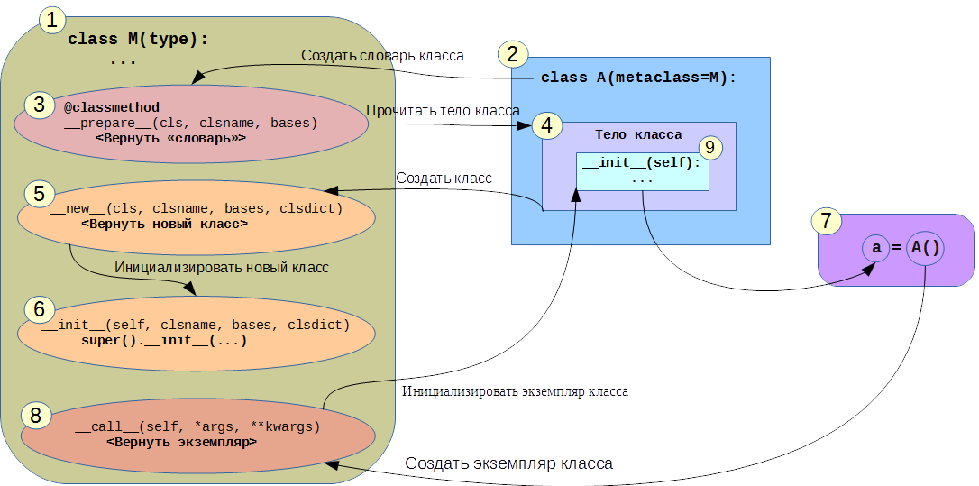
Метаклассы

Slide 46

Практическое задание

Slide 47
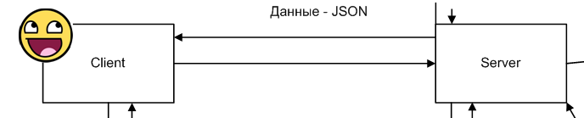
Займемся архитектурой

Slide 48
Займемся архитектурой
Протокол
Клиент
Сервер
Классы

Slide 49
Практическое задание
Продолжение работы с проектом «Мессенджер»:
Реализовать метакласс ClientVerifier, выполняющий базовую проверку класса «Клиент» (для некоторых проверок уместно использовать модуль dis):
отсутствие вызовов accept и listen для сокетов;
использование сокетов для работы по TCP;
отсутствие создания сокетов на уровне классов, то есть отсутствие конструкций такого вида:
class Client: s = socket() ...

Slide 50
Практическое задание (продолжение)
Реализовать метакласс ServerVerifier, выполняющий базовую проверку класса «Сервер»:
отсутствие вызовов connect для сокетов;
использование сокетов для работы по TCP.
Реализовать дескриптор для класса серверного сокета, а в нем — проверку номера порта. Это должно быть целое число (>=0). Значение порта по умолчанию равняется 7777. Дескриптор надо создать в отдельном классе. Его экземпляр добавить в пределах класса серверного сокета. Номер порта передается в экземпляр дескриптора при запуске сервера.

Slide 51


Дополнительные материалы
[Видео] Super — это супер! Рэймонд Хэттинджер https://youtu.be/61UuKJRl2m0
[Видео] Python 3 Metaprogramming, David Beazley https://youtu.be/sPiWg5jSoZI
[Видео] PyNSK. Магия в Python. Дескрипторы. Что это? https://youtu.be/akyVo4BzYZo

